Slide 1
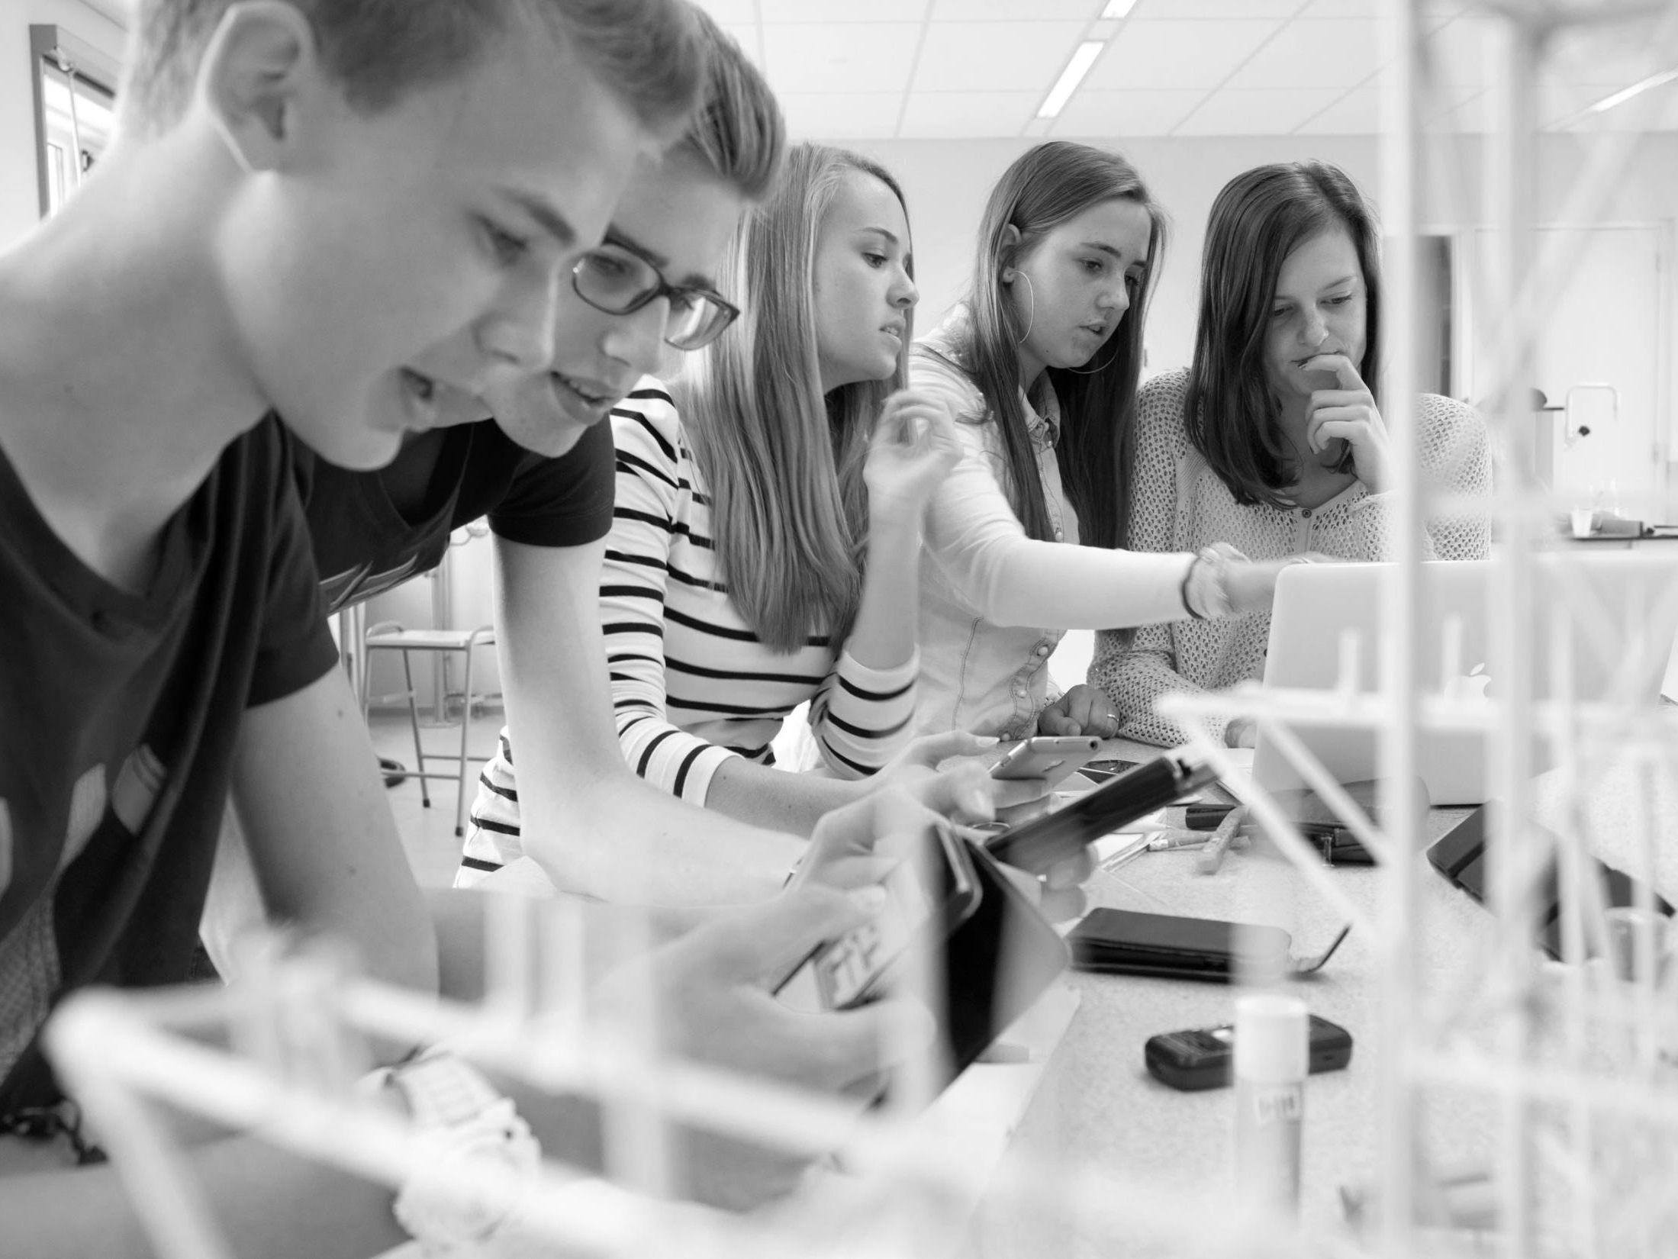
HAVISTEN COMPETENT NAAR HET HBO
Notes:
presentatie Jan Hoekzema

Slide 2
DOELSTELLINGEN
Bevorderen van goede doorstroom in havo en hbo
Motiverend onderwijs, op maat voor de havist
Bevorderen oriëntatie op loopbaan en beroep
Competentieontwikkeling staat centraal

Slide 3
Competenties
1
2
3
4
Weten
(kennis)
Kunnen
(vaardigheden)
Willen
(motivatie)
Zijn
(persoonlijkheid)

Slide 4
HBO instroomCompetenties
Het eigen leerproces sturen
Beroepshouding ontwikkelen
Informatievaardigheden
Probleemoplossend werken
Samenwerken

Slide 5
Te ontwikkelen vaardigheden binnen de 5 competenties
Plannen, eigen werk organiseren
Communiceren
Presenteren
Omgaan met informatie
Onderzoek doen
Samenwerken
Reflecteren

Slide 6
Werkvorm
Het gehele programma wordt aangeboden in de vorm van “webquests” met telkens dezelfde opbouw:
Inleiding
Werkwijze
Beoordeling
Opdracht
Informatiebronnen
Reflectie
Notes:
inleiding
opdracht
werkwijze
informatiebronnen
beoordeling
reflectie

Slide 7
OVERZICHT PER JAAR
HAVO 3, 4 & 5

Slide 8
Havo 3
Kiezen van het juiste profiel (LOB)
Eerste oriëntatie op arbeid en beroep
Start met taakgerichte opdrachten
Groei naar onderwijsaanpak van hbo

Slide 9
Opbouw havo 3 programma
Introductie
Snuffelstage
Ken jezelf
Techniek en Gezondheid
Tweede Fase
Cultuur en Economie
Design en ontwerpen

Slide 10
Havo 4
Trainen en ontwikkelen van competenties
Oriëntatie op arbeid en beroep
Contact met hbo + oriëntatie op studiekeuze

Slide 11
Opbouw havo 4 programma
Stageweek
Maak kennis met het HBO
Bedrijfssimulatie
Organisatietalent - Verbeterpunt
Research

Slide 12
Havo 5
De studie vinden die bij je past
Zichtbaar maken van ontwikkelde competenties
Profielwerkstuk maken in samenwerking met het hbo

Slide 13
HaCo Netwerk

Slide 14
Meer dan 30 deelnemende scholen
1. | Arentheem College, Thomas a Kempis | 12. | Eckartcollege | 23. | Northgo College
2. | ‘t Atrium | 13. | Elde College | 24. | Oranje Nassau College
3. | Het Baarnsch Lyceum | 14. | Greijdanus College | 25. | CSG Prins Maurits
4. | Beekdal Lyceum | 15. | College de Heemlanden | 26. | Raayland College
5. | Northgo College | 16. | Hoeksche Lyceum | 27. | Sondervick College
6. | Bertrant Russel College | 17. | Leonardo College | 28. | Stad en Esch
7. | KSG De Breul | 18. | Lyceum aan Zee | 29. | VHBO Maastricht
8. | Cals College | 19. | Martinuscollege | 30. | Het Vlietland College
9. | Calvijn College | 20. | Metameer | 31. | Willem de Zwijger College
10. | Cambreur College | 21. | Dr. Mollercollege
11. | Charlemagne College Eijkhagen | 22. | De nieuwe Havo
Notes:
Meer dan 30 deelnemende scholen
o.a.
Dollard College
Sondervick College
Northgo College
College Rolduc
Vechtdal College
Arentheem College
Cambreur College
Sint-Maartens College

Slide 15
HACO NETWERK: SAMEN WERKEN AAN KWALITEIT
Jaarlijkse conferentie voor schoolleiders en docenten
Werkgroepen
Visitaties
Indicatoren kwaliteitsmatrix:
- visie & communicatie
- onderwijs / begeleiding & organisatie
- personeel & organisatie
- netwerk & netwerken
- effecten & kwaliteit
Kwaliteitsniveaus: aspirant, deelnemer, excellent
Certificering

Slide 16
Meer informatie?
Website: www.havistencompetent.nl
Hierop zijn o.a. te vinden:
Competentieprofiel (in samenwerking met bureau ICE)
- Kwaliteitsdocument
- Lesmateriaal en database materiaal scholen

Slide 17
www.havistencompetent.nl

